Slide 1
CÔNG TY CỔ PHẦN CÔNG NGHỆ THÔNG TIN
VMS
ỨNG DỤNG LIS TRONG KHOA PHÒNG XÉT NGHIỆM
HCM, …/…/2015
LIS – Laboratory Information System <number>

Slide 2
LABORATORY INFORMATION SYSTEM
Khái niệm hệ thống LIS
Mô hình tổng thể hệ thống LIS
Mô hình kết nối kỹ thuật
Mô hình tích hợp với các hệ thống HIS
Mô hình nghiệp vụ
Các tính năng chính trong hệ thống LIS
LIS – Laboratory Information System <number>

Slide 3
1. KHÁI NIỆM HỆ THỐNG LIS
LIS (Laboratory Information System) là hệ thống phần mềm nhằm phục vụ công tác tự động thu thập, xử lý và lưu trữ các thông tin tạo ra trong quá trình thực hiện xét nghiệm.
Đặc điểm quan trọng nhất của LIS là khả năng tích hợp, giao tiếp với các thiết bị xét nghiệm và với hệ thống quản lý thông tin bệnh viện (HIS)
Ưu điểm: Dữ liệu chính xác tuyệt đối, giảm tối đa về mặt nhân công, thời gian làm việc. Quản lý tra cứu nhanh chóng dễ dàng. Sẵn sàng chia sẻ với các hệ thống khác….
LIS là một module quan trọng, không thể thiếu trong hệ thống thông tin quản lý bệnh viện hiện đại
LIS – Laboratory Information System <number>

Slide 4
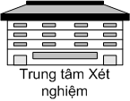


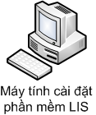





2. MÔ HÌNH TỔNG THỂ HỆ THỐNG LIS
LIS – Laboratory Information System <number>

Slide 5
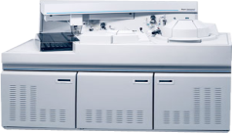
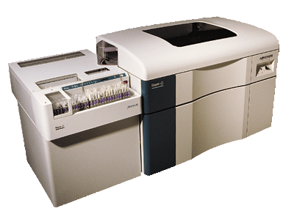
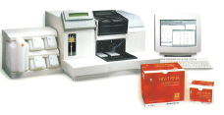



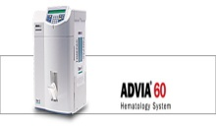

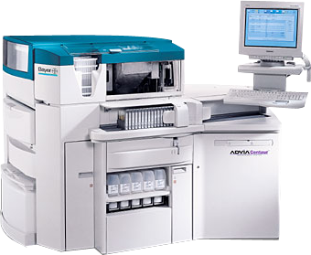
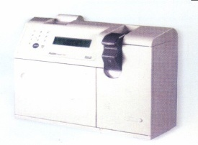
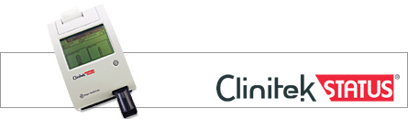
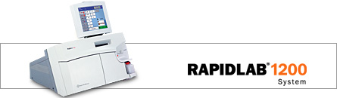
Lablink – LIS Tích hợp các máy XN
MÔ HÌNH LABOTÍCH HỢP
Vi trùng
Sinh hóa
Vi rút học
Huyết học
Công nghệ sinh học
Miễn dịch
Nước tiểu
Điện giải
Phântích khí
LIS/HIS
LIS – Laboratory Information System <number>

Slide 6
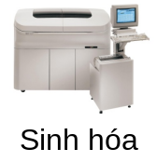
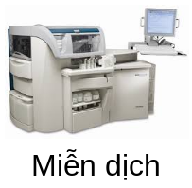
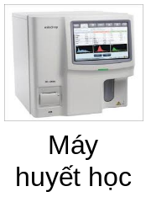
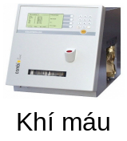
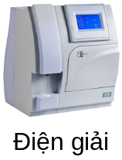
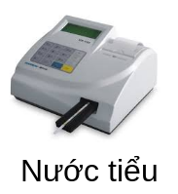

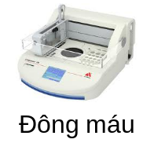
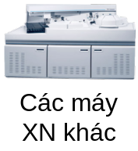
3. MÔ HÌNH KẾT NỐI KỸ THUẬT LIS
- Giao tiếp: RS232,ASTM,Ethernet…
Interface: là một giao thức kết nối giữa hệ thống máy tính và 1 máy XN
Interface 1 chiều, 2 chiều
LIS – Laboratory Information System <number>

Slide 7
4. MÔ HÌNH TÍCH HỢP HỆ THỐNG HIS
Hệ thống CIS/HIS
Module kết nối
LIS-HIS
(HL7, XML, Webservices…)
Hệ thống LIS
Lấy chỉ định
Trả kết quả
Nhận chỉ định
Đẩy kết quả
Tạo thông tin BN, chỉ định XN
Kết nối
HIS – Hospital Information System <number>

Slide 8



5. MÔ HÌNH NGHIỆP VỤ CHUNG
Bắt đầu
Bệnh nhân đến KCB
Tiếp nhận thông tin BN
Chỉ định CLS (xét nghiệm)
Lấy mẫu, dán Barcode, đăng ký máy XN
Chạy mẫu
In phiếu trả kết quả,
Đẩy dữ liệu sang hệ thống khác
Nhận kết quả
Kết thúc
HIS – Hospital Information System <number>

Slide 9
6. CÁC CHỨC NĂNG CỦA LIS
Các chức năng cơ bản
  Quản lý thông tin bệnh nhân, mẫu xét nghiệm
  Kết nối với các máy xét nghiệm để gửi yêu cầu xét nghiệm và tự động thu thập các kết quả sau khi máy thực hiện
  Lập các báo cáo, thống kê về kết quả xét nghiệm
  Kết nối với hệ thống quản lý khám chữa bệnh và điều trị CIS/HIS
LIS – Laboratory Information System <number>

Slide 10
LỢI ÍCH CỦA LIS- LABlink
Đem lại hiệu quả rõ nét qua việc:
  Tận dụng tối đa hiệu suất của máy móc thiết bị, tiết kiệm thời gian, nhân công làm việc,…
  Đảm bảo tính chính xác của kết quả trả về, giảm chi phí nhập liệu nhờ quá trình tự động hóa trong việc gửi và thu nhận kết quả
  Giảm chi phí và thất thoát nhờ công tác quản lý chặt chẽ các mẫu xét nghiệm và lượng hóa chất sử dụng
  Đảm bảo, thống nhất quy trình làm việc trong đơn vị (Workflow)
  ….
LIS – Laboratory Information System <number>

Slide 11
CÁM ƠN QUÝ VỊ ĐÃ
QUAN TÂM THEO DÕI!
-------------------------------------
THẢO LUẬN

